Slide 1

Bien-être au travail : l'activité physique et sportive est notre alliée !
Webinaire du 25 mars 2025 – 45 mn de présentation + 15 mn de questions

Slide 2
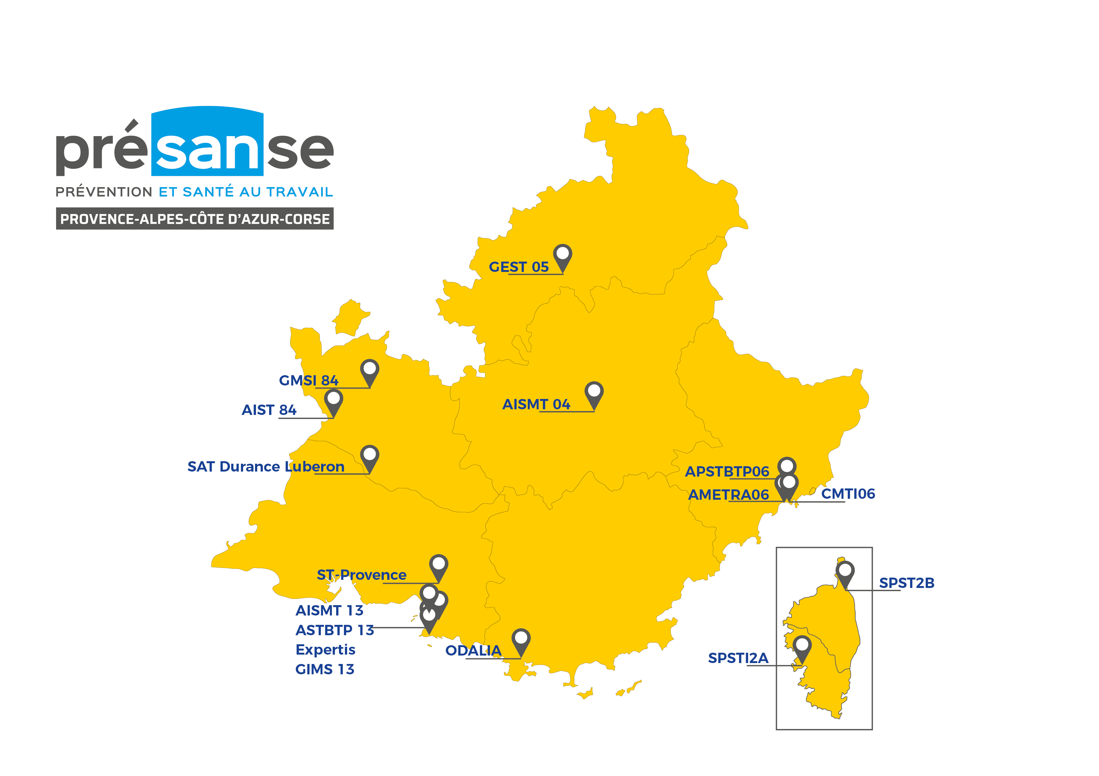
Webinaire du réseau Présanse Paca-Corse
Ce webinaire vous est proposé par le réseau Présanse Paca-Corse, qui regroupe 16 services de prévention et de santé au travail interentreprises de Paca et Corse, œuvrant pour 150 000 entreprises et plus d’1 million de salariés du secteur privé.
Retrouvez leurs coordonnées sur www.presanse-pacacorse.org (rubrique « Le Réseau »).
Le contenu de ce webinaire a été réalisé par les services de prévention et de santé
au travail :
AIST 84
Odalia
ST Provence

Slide 3
Les intervenants
Françoise Angel
  Intervenante en Prévention des Risques Professionnels à l'AIST 84
Tanguy Biaggi
  Chargé de Projet Activité Physique Adaptée à Odalia
Elodie Lemonnier
  Ingénieur Hygiène Sécurité à ST Provence

Slide 4
Sommaire
1 – Les APS au travail : de quoi parle-t-on ?
2 – Les bienfaits de l’activité physique
  Au niveau de l’individu
  Au niveau de l’entreprise
3 – La mise en œuvre des activités physiques en entreprise
  Encadrement
  Le rôle du SPSTI
  Le rôle de la direction
  Le rôle des salarié(s) moteur(s)
  Les dispositifs

Slide 5
1- Les APS au travail : de quoi parle-t-on ?

Slide 6
La promotion des APS, une action cadrée
Stratégie Nationale Sport Santé 2019-2024
  Son axe 1, « Promouvoir la santé et le bien-être par l’APS » comprend une action phare intitulée : Développer la pratique d’APS en milieu professionnel
Loi n°2021-1018 du 2 août 2021 renforce la prévention en santé au travail
  Les services de santé au travail participent à des actions de promotion de la santé sur le lieu de travail, dont […] des actions de sensibilisation aux bénéfices de la pratique sportive […]dans le cadre de la stratégie nationale de santé prévue à l'article L. 1411-1-1 du code de la santé publique.
Plan Santé Travail (PST) 4 : 2020-2025
  Le PST 4 encourage le développement d’une approche décloisonnée entre la santé au travail, la santé publique et la santé environnementale.
  Action 5.2 : PRÉVENIR LES RISQUES MULTIFACTORIELS ET AGIR SUR LES DÉTERMINANTS DE SANTÉ EN MILIEU PROFESSIONNEL.
Notes:
le PST 4 encourage le développement d’une approche décloisonnée entre la santé au travail, la santé publique et la santé environnementale. Ce rapprochement, permet une prise en compte plus cohérente de la santé de chacun. Cela est déterminant par exemple en matière d’accompagnement des personnes atteintes de cancers ou de maladies chroniques mais aussi pour promouvoir les activités physiques et sportives y compris en milieu professionnel.

Slide 7
PST4 : 2020-2025
La promotion des APS en milieu professionnel repose sur le principe du volontariat
Elle pourra s'appuyer par exemple sur :
  la facilitation de l’accès des employeurs, salariés et de leurs représentants aux ressources utiles
  l’implication des comités sociaux et économiques (CSE)
  la mise à dispositions d’espaces ou activités dédiés pour les salariés volontaires
La promotion des APS devra se faire dans un cadre prenant en compte les spécificités de l’entreprise : relation entre employeur et salarié, responsabilité…
Effet attendu :
  Développement de comportements et d’un environnement favorable à la santé pour améliorer l’anticipation des risques cardiovasculaires dans certains secteurs professionnels et réduire la sinistralité liée aux malaises et accidents cardio neurovasculaires au travail

Slide 8
Promouvoir les APS et faciliter
l’accès aux activités
Actions de sensibilisation, d’information et de formation :
  Combattre les idées reçues en entreprise
  La posture assise n’est pas la posture à adopter nécessairement dans toutes les activités en entreprise
Permettre aux salariés de découvrir de nouveaux sports
  Faire des sessions découvertes lors d’une journée sécurité
Proposer des subventions pour certaines activités sportives
Organiser des tournois inter services de différents sports
Proposer la venue d’un coach sportif sur le lieu de travail sur les temps de pauses qui conviennent au plus grand nombre
Etc.
Notes:
Stéphanie

Slide 9


Motiver les salariés à bouger
pour aller au travail !
Mettre en place des installations qui vont inciter les salariés à venir au travail en pratiquant une activité physique
  Garage à vélos
  Douches
Promouvoir les moyens de transports plus actifs :
  Transports en commun
  Vélo, trottinette, roller, skate, marche…
  Je me gare plus loin pour marcher jusqu’à mon lieu de travail
Crédit illustration : Freepik

Slide 10

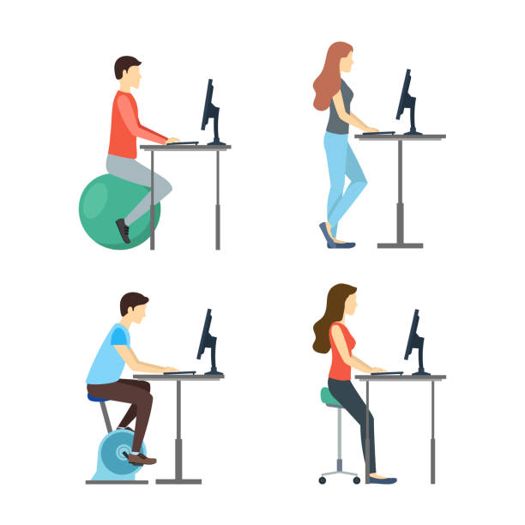
Aménager les espaces de travail
Aménager les espaces pour inciter les salariés à se déplacer
  Espace photocopieurs décentralisé
  Espace de convivialité avec du mobilier adapté
Alterner les positions ! Proposer aux salariés des solutions pour leur permettre d’activer leurs muscles en travaillant.
  Bureau à hauteur variable, swiss ball, pédalier ou vélo bureau, steppeur assis, tapis de marche …
  Attention ces éléments ne doivent pas remplacer un poste de travail avec un siège réglable. Ils doivent être utilisés ponctuellement s’ils sont mis en place.
Crédit illustration : Freepik

Slide 11





Motiver les salariés à bouger au travail !
Encourager les pauses actives
Se lever toutes les 30 minutes pour changer de postures dans l’idéal, sinon pas plus de 2h consécutives en posture sédentaire.
    MONTER LES ESCALIERS
  RÉDUIRE LES TEMPS EN POSITION ASSISE
    Se mettre debout lors des réunions ou des visioconférences
    Ranger son bureau chaque jour en position debout
Téléphoner en marchant
    MARCHER
    Réduire les mails en interne, les livrer en marchant !
    Préférer une imprimante plus éloignée
    Marcher pour aller chercher un café, thé ou verre d’eau…
Éviter autant que possible les ascenseurs pour travailler son cardio et le bas du corps
Crédits illustrations : Freepik
Notes:
Mettre son corps en mouvement pendant les heures de travail :
Prendre les escaliers plutôt que l’ascenseur
Se déplacer pour communiquer avec ses collègues à proximité plutôt que d’envoyer un mail ou de téléphoner
Se connecter à une imprimante assez loin de votre bureau
Travailler debout
Se balader quand on est au téléphone
Boire beaucoup d’eau
Faire des exercices et des étirements tout au long de la journée, doucement, en s’assurant de toujours respirer profondément
Se lever toutes les 30 minutes pour changer de postures dans l’idéal, sinon pas plus de 2h consécutives en posture sédentaire.

Slide 12
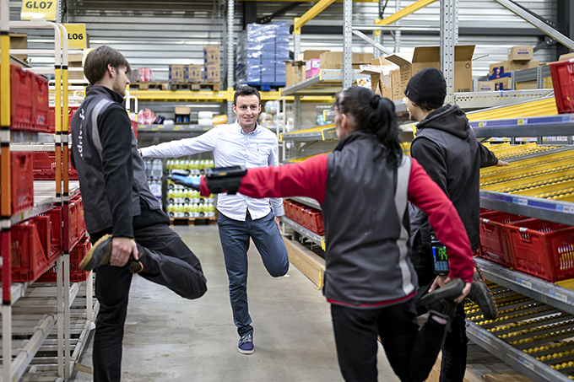
Intégrer le sport au travail
Mettre en place un échauffement en début de poste
Mettre en place un étirement en fin de poste
De nombreux organismes proposent des sessions d’activité sportives adaptées au sein des entreprises
  Ces sessions prennent en compte le type d’activité réalisées dans l’entreprise et proposent des exercices en conséquence pour permettre de limiter l’apparition des TMS les plus fréquents que ce soit dans le tertiaire ou l’industrie.
Crédit illustration : Présanse

Slide 13
2 - Les bienfaits de l’activité physique

Slide 14
Les bienfaits de l’activité physique
Au niveau de l’individu

Slide 15

Meilleure solution en prévention primaire
Les personnes ayant une activité physique insuffisante ont un risque de décès majoré de 20 % à 30 % par rapport à celles qui sont suffisamment actives : https://www.who.int/fr/news-room/fact-sheets/detail/physical-activity
Source OMS
Diminution des risques de développer une pathologie chronique de 20 à 30 %, telles que :
  infarctus du myocarde
  accident vasculaire cérébral
Source : François Carré, Professeur en cardiologie, Président du collectif pour une France en forme.
Crédit illustration : rawpixel.com/Freepik

Slide 16
Les différents bienfaits
Une activité physique régulière présente de nombreux bienfaits pour la santé :
  améliore les aptitudes musculaires et la capacité cardiorespiratoire
  améliore la santé osseuse et les capacités fonctionnelles
  réduit le risque d'hypertension, de maladies cardiovasculaires, de cancer et de diabète
  réduit le risque de chute ainsi que de fracture du col du fémur ou de fracture vertébrale
  contribue à maintenir un poids corporel sain
  améliore la santé mentale (diminution des symptômes de dépression et d'anxiété)
  améliore la santé cognitive (capacités de réflexion, d'apprentissage et de jugement)
  améliore le sommeil
  Source : Activité physique, OMS, 5 octobre 2022

Slide 17

Une meilleure prévention des risques
Prévention des troubles musculo-squelettiques (TMS)
  L’APS permet un renouvellement osseux et cartilagineux et va donc permettre de prévenir les blessures.
  Une contrainte mécanique, appliquée à un tissu humain, va permettre son renouvellement. Celui-ci va devenir plus fort et pourra résister à des contraintes supérieures.
Prévention de la dépression
  L’APS booste l’estime de soi, crée de la joie et va permettre de diminuer le risque de développer une dépression.
Crédit illustration : wayhomestudio/Freepik

Slide 18

Mieux vieillir…
Diminution des symptômes d’arthrose
Diminution de la maladie d’Alzheimer
Crédit illustration : Freepik
18/33

Slide 19
Les bienfaits de l’activité physique
Au niveau de l’entreprise

Slide 20

Dans une société où le bien-être des salariés est devenu un véritable
enjeu, de plus en plus le sport est introduit au travail car source de bienfaits
physiques et moraux tant pour les salariés que pour les entreprises
Crédit illustration : Andrey Popov/AdobeStock Photo

Slide 21
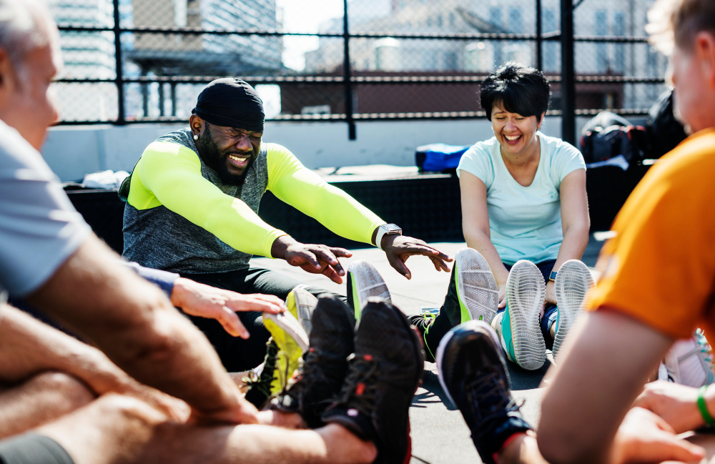
Les raisons d’un développement de l’APS en entreprise
Pourquoi les salariés sont de plus en plus encouragés à pratiquer une activité physique ?
  Meilleure santé du salarié
  Augmentation de la productivité
  Renforcement de la cohésion d’équipe
  Développement de la marque employeur
Crédit illustration : rawpixel.com/Freepik

Slide 22
Meilleure santé du salarié
Sport : libération des hormones apaisantes => rôle dans la gestion du stress et sur la capacité d’un individu à faire face à une situation compliquée
Physique : élimination de toxine, protection contre maladie cardio-vasculaire, diminution du diabète, amélioration du sommeil et lutte contre la dépression
Le nombre d’arrêts maladie diminue : économie pour l’entreprise et amélioration de la rentabilité

Slide 23
Augmentation de la productivité
D’après une étude réalisée par le gouvernement du Québec (ministère de l’Éducation), un salarié sportif augmente sa productivité de 9% par rapport à un salarié inactif.
Le sport impacte la production de 3 façons :
  l’efficacité
  l’absentéisme
  le coût de remplacement du salarié

Slide 24

La cohésion d’équipe
Renforcement de l’esprit de cohésion permettant aux équipes d’atteindre un objectif commun et de s’encourager mutuellement
Il y a un impact direct sur le climat général de l’entreprise en véhiculant des valeurs d’entraide pour souder les salariés
Au sein d’un groupe, l’APS permet de favoriser les échanges
Crédit illustration : diana_mironenko/Freepik

Slide 25

Développement de la marque employeur
En s’impliquant de près ou de loin dans le sport , l’entreprise reflètera une image positive et dynamique
Le sport peut être un outil managérial en incorporant des notions de performance, de solidarité et de plaisir mais aussi comme outil de prévention pour faire face au stress et aux problèmes de santé du salarié
Crédit illustration : Freepik

Slide 26
Un cercle d’optimisation
La personne va pouvoir et vouloir faire plus d’activités et ainsi de suite.
L’activité physique permet une amélioration cardiaque et de l’estime de soi.
Cercle d’optimisation
L’APS ferait diminuer le taux d’absentéisme en entreprise de 32% (FFS)

Slide 27
3 - Mise en œuvre des activités physiques en entreprise
Notes:
Partie de Tanguy BIAGGI

Slide 28
Mise en œuvre des activités physiques en entreprise
Encadrement

Slide 29

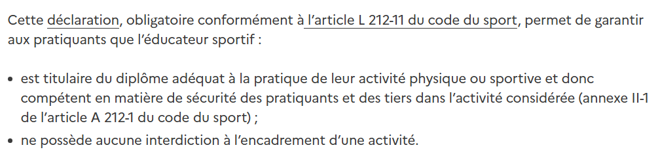
Points de vigilance
Importance de la qualification du personnel intervenant
  Importance de la détention d’une carte professionnelle !
  La promotion des APS en milieu professionnel repose sur le principe du volontariat
  Prévoir un espace confortable pour la pratique d’une APS en groupe
  Avoir à proximité le nécessaire pour apporter les premiers secours : trousse de secours, défibrillateur et téléphone(s)
https://www.sports.gouv.fr/educateurs-sportifs
Crédit illustration : Freepik
Notes:
Trousse secours : Art. R.4224-14 et R.4224-23 du Code du travail
Défibrillateur (DAE) : Art. L.1237-1 du Code de la santé publique
Téléphone ou dispositif d’alerte : Art. R.4224-16 du Code du travail ?

Slide 30


Les bonnes questions à se poser
Objectif(s) de ces encadrements :
  Limiter la sédentarité ?
  Augmenter l’AP ?
  …
Organisation de l’encadrement :
  Initiation puis autonomie ?
  Fréquence par semaine ?
Pérennisation de l’action d’APS :
  Qui assure le suivi en interne ?
    Direction
    Salarié(s) moteur(s) et représentant(s) du personnel
  Suivi de l’encadrement → fréquence du suivi ?
    1 fois par mois ?
    1 fois tous les 3 mois ?
Crédit illustrations : Freepik

Slide 31

Progressivité et finalités
Progressivité : difficulté APS en phase avec le niveau des salariés volontaires
Finalité(s) : avoir une AP Adaptée, en phase avec vos activités et contraintes professionnelles (salariés + direction)
Crédit illustration : Freepik

Slide 32
Mise en œuvre des activités physiques en entreprise
Le rôle du service de prévention et de santé au travail
interentreprises (SPSTI)

Slide 33

La promotion de l’APS : une mission du SPSTI
Fait partie des missions des SPSTI : renforcement volet santé publique
  Promotion sur les bénéfices des APS (Loi n°2021-1018 du 2 août 2021)
Demandez l’avis de votre médecin du travail : orienter les objectifs à cibler et à ajuster avec l’intervenant, conseils…
Actions de sensibilisation, d’information et de formation :
  Informer sur les enjeux de santé sur l’inclusion du mouvement au quotidien
  Combattre les idées reçues en entreprise (Sport ≠ Activité Physique)
Il peut exister plusieurs cas de figure pour les SPSTI, dont ces 2 exemples :
  Soit ils possèdent un ou plusieurs professionnels du domaine des APS pour vous accompagner dans la mise en place de ce type de démarches.
  Soit, en cas de partenariats existants, ils peuvent vous orienter vers des organismes ou entreprises certifiés, disposant de professionnels habilités à encadrer les APS.
Crédit illustration : Freepik

Slide 34
Évaluation et conseils
Évaluer : déterminer si l’APS peut apporter des solutions par rapport à une problématique que vous rencontrez dans votre entreprise.
Conseiller : participer à votre accompagnement pour développer ces démarches en réalisant des Actions d’Information Collectives (AIC) auprès de vos salariés.
Crédit illustration : Freepik

Slide 35
Mise en œuvre des activités physiques en entreprise
Le rôle de la direction de l’entreprise

Slide 36

Les points à prendre en compte
Peu importe les démarches réalisées (échauffements, séances AP…), différents points sont à prendre en compte :
Importance du consulting des équipes
→ encourager au changement
  Enquête à lancer en interne
  Travailler en équipe avec le CSE si freins au niveau du personnel
Deux manières d’aborder ces démarches d’APS
  Soit demande des salariés → Signes de motivation des équipes
  Consulter les représentants du personnel pour le lancement
  Ou
  Soit de votre initiative → Consulter les représentants du personnel pour le lancement
Impliquer l’ensemble du personnel, à tous les niveaux, en les rendant
acteurs de ce changement pour leur santé !
Crédit illustration : Freepik

Slide 37
Valoriser et intégrer
Valoriser le mouvement : Permet d’éviter que les salariés ressentent une appréhension quant à une éventuelle dégradation de leur image auprès de la direction (ex : pauses actives).
Intégration : Proposer l’APS de manière régulière et accessible au quotidien pour en faciliter l’adoption et son développement.
Crédit illustration : Freepik

Slide 38
Mise en œuvre des activités physiques en entreprise
Le rôle des salarié(s) moteur(s)

Slide 39
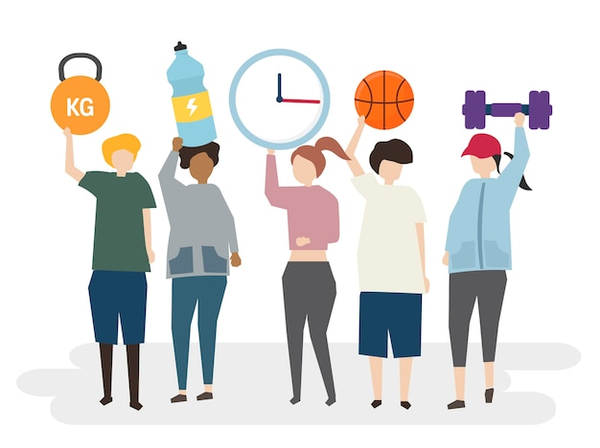
S’appuyer sur des collaborateurs
L’idéal : avoir un ou des collaborateurs motivés et appréciés de tous
  Limiter le risque d’évitement du dispositif
  Faciliter l’adhésion
Souvent des personnes habituées à la pratique d’un entretien physique
Avoir 2 personnes est plus confortable → permet d’assurer la pratique
Se basent sur ce que les professionnels de l’APS leur recommandent
Permet d’avoir un retour pour les représentants du personnel → faire le lien personnel, représentants, direction et SPSTI.
Crédit illustration : Freepik

Slide 40
Poursuivre et rassembler
Continuité : Réaliser avec le groupe de façon volontaire des exercices précédemment abordés avec l’encadrant d’APS.
Rassembler : Favoriser le meilleur climat de pratique possible
Crédit illustration : Freepik

Slide 41
Mise en œuvre des activités physiques en entreprise
Les dispositifs

Slide 42

Guide du ministère chargé des Sports
Répond aux questions les plus fréquentes des dirigeants d’entreprises
Aspects réglementaires d’une mise en place d’APS
https://www.sports.gouv.fr/media/6854/download

Slide 43

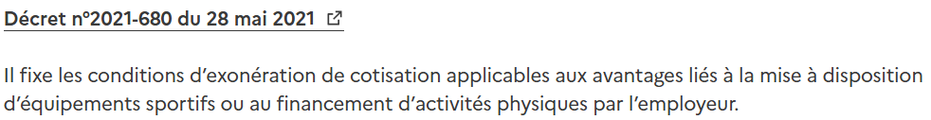
Se renseigner pour être accompagné
Avantages pour les entreprises ?
  Exemple d’aides
Ne pas hésiter à consulter organismes et professionnels afin de vous faire conseiller sur ces démarches.
Si proposé par votre SPSTI dans ses offres socles (dans vos cotisations) et complémentaires (présente un coût supplémentaire).
Pensez à vous rapprocher de votre SPSTI pour plus d’informations et précisions !
https://www.sports.gouv.fr/boite-outils-sport-en-entreprise-2319
Crédit illustration : Freepik

Slide 44
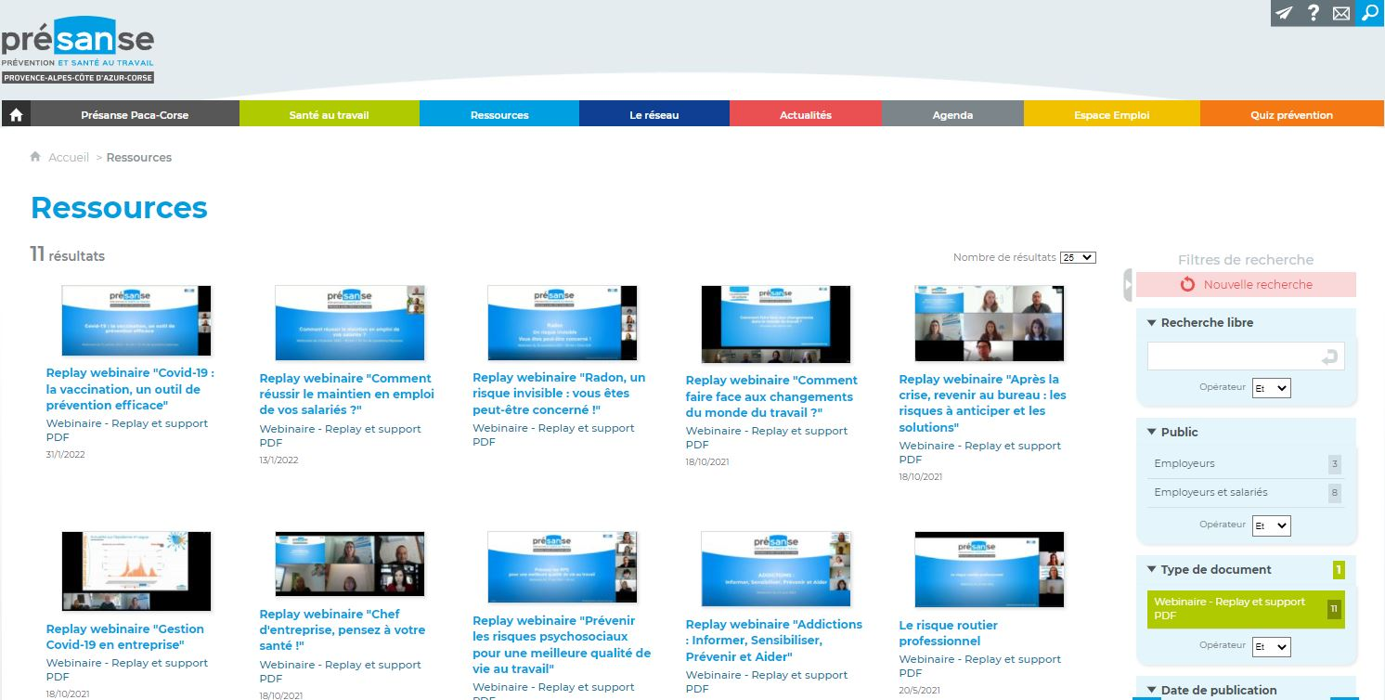
Retrouvez replay et support sur notre site web !
www.presanse-pacacorse.org
Rubrique « Ressources », filtre « Type de document/Webinaire »
Notes:
Elo

Slide 45
Posez vos questions !
15 minutes de questions/réponses

Slide 46
Merci de votre attention !

